Slide 1
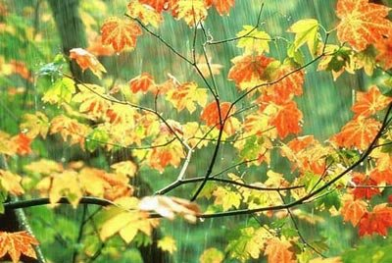

秋天的雨
小学语文三年级上册
课件制作: 恒威实验小学谢进玉

Slide 2

秋天是个美丽的季节，秋
天的雨是什么样儿的呢？
你看，它来啦！
（听课文录音，初步感受优美的文字）

Slide 3
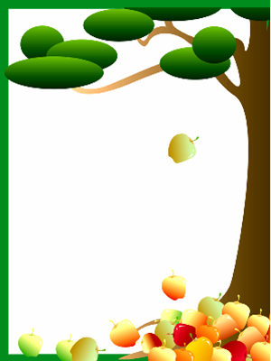
秋天的雨到底是什么样的？
请同学们打开书自己读一读课文，
边读边划出书本上的八个要求会认
读的字，并多读几遍。

Slide 4

yào shi chèn shì
钥 匙 趁 柿
bō lǎ xián shang
菠 喇 衔 裳

Slide 5

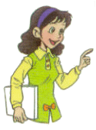
在其他环境中，有时候也会遇到这些字宝宝，你们还能认识他吗？我们来看看，请同学们轻声认读。
是谁像一把神奇的钥匙，打开了
秋天的大门？
是谁吹起了金色的小喇叭，告诉
我们秋天来到了？
是谁给柿子、苹果、菠萝穿上了
美丽的衣裳？
啊！是绵绵的秋雨，是凉爽的秋
风！

Slide 6
这八个生字在课文中分别组成了
哪些词语呢？请同学们默读课文，以
最快的速度用（ ）把它画出来。
趁你没留意
橘子,柿子你挤我碰
菠萝甜甜的
金色的小喇叭
衔来树枝造房子
油亮亮的衣裳
一把钥匙

Slide 7
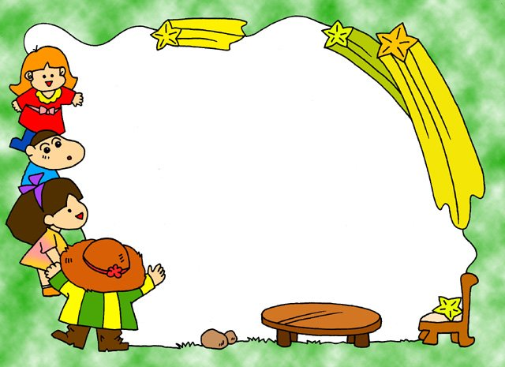
根据字词，自读感悟， 初步理解字词在句中的意思（采用多种形式进行，可小老师带读、同桌互读、齐读等）。

Slide 8
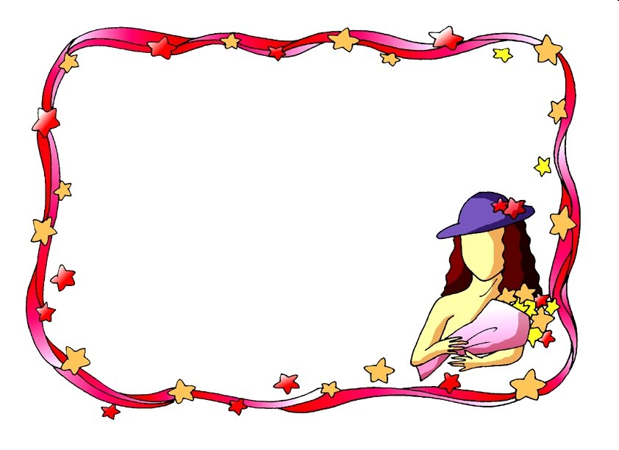
一把钥匙
趁你没留意

Slide 9
秋天的雨是一把钥匙。它带着清凉和温柔，轻轻地，轻轻地，趁你没留意，把秋天的大门打开了。

Slide 10
橘子、柿子你挤我碰
菠萝甜甜的

Slide 11
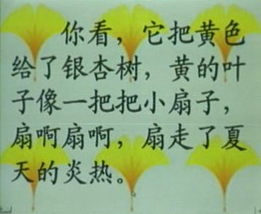

Slide 12
金色的小喇叭
衔来树枝造房子
油亮亮的衣裳

Slide 13
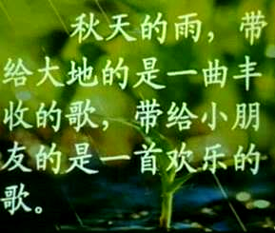

Slide 14


请同学们带着以下问题，
默读课文后，进行小组讨论
交流：
课文是从哪几个
方面写秋天的雨的?

